Slide 1
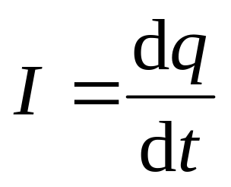

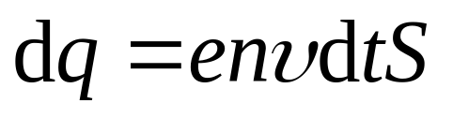

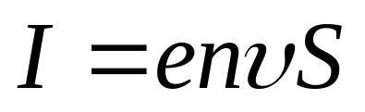


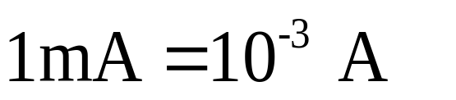
一 、电流强度
电流强度为通过导体截面S 的电荷随时间的变化率。
+
+
+
+
+
+
为电子的漂移速度大小；
为单位体积内的电子数。
单位: A

Slide 2
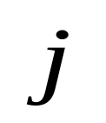
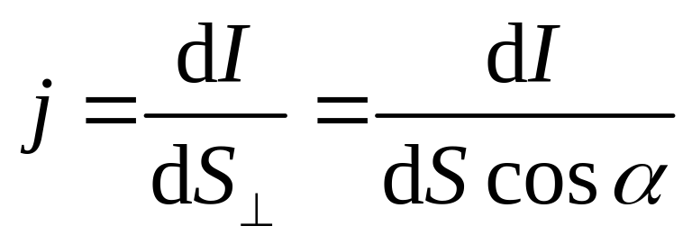
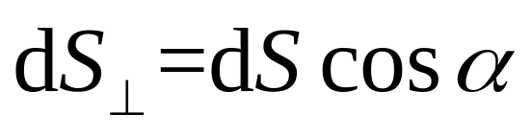
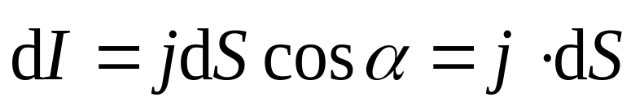





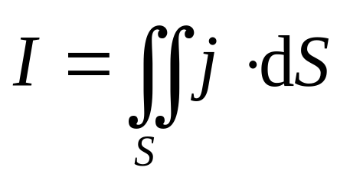
二 、电流密度（矢量）
大小规定：该点处单位垂直截面的电流。
方向规定：
该点正电荷运动方向。
通过 S 面的总电流强度为：

Slide 3
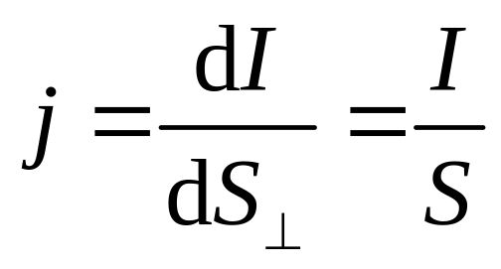

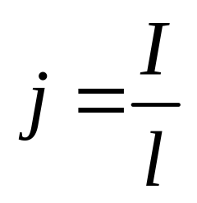
对电流密度这个概念的理解：
（1）对于三维空间中粗细均匀的导线中通有均匀的电流（体电流分布）；
恒量
（2）对于二维空间中电流均匀分布的电流片（面电流分布）。
流经 的总电流强度为 ，则
恒量

Slide 4
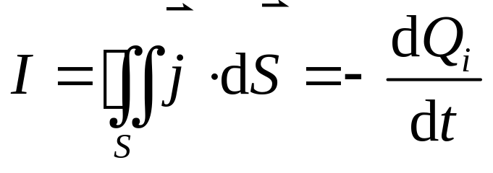
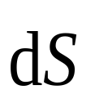


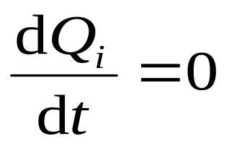

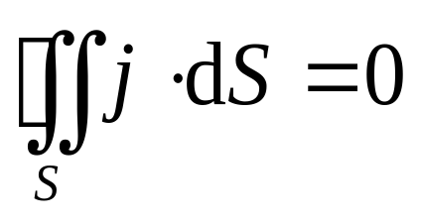

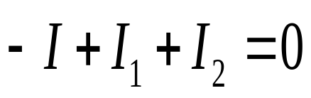
三、稳恒电流
单位时间内通过闭合曲面向外流出的电荷，等于此时间内闭合曲面里电荷的减少量（满足电荷守恒定律）。
若闭合曲面 S 内的电荷不随时间而变化，有:
恒 定 电 流：
I
S

Slide 5
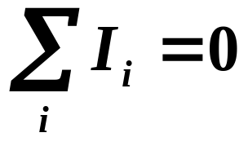
I₁
I₄
－I₁－I₂－I₃＋I₄＝0
I₂
I₃
在节点：
—基尔霍夫第一方程 （节点电流方程）

